Slide 1
Jeunes Perspectives 2024
Christophe Dufour et Pascal Landais
Co-présidents de la commission
Assemblée générale de Troyes
9 et 10 décembre 2023

Slide 2
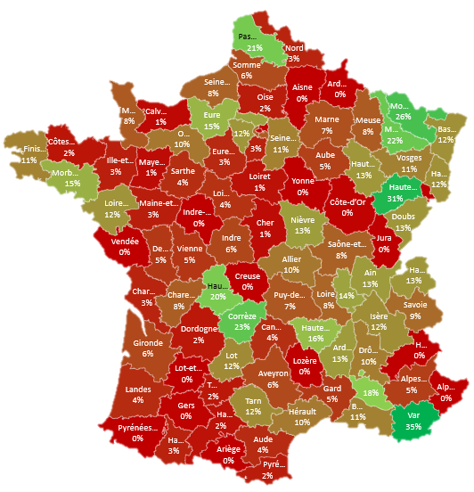
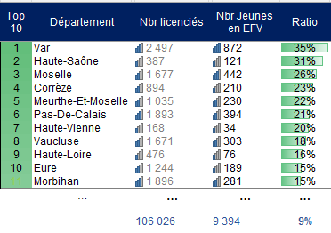
La carte « climatique » des Écoles française de vélo
« Notre maison brûle et nous regardons ailleurs »
Rien n’est inéluctable… des exemples à suivre !
ratio jeunes en EFV / licenciés
0% 17% 35%

Slide 3
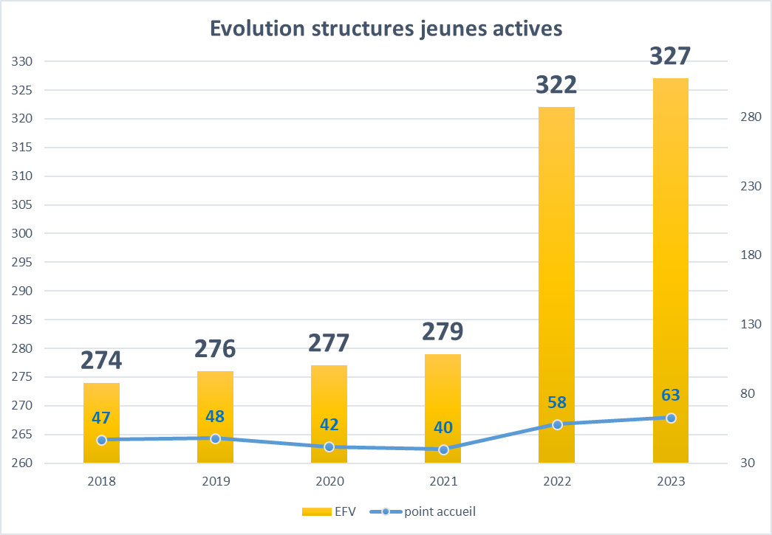
Constat et démarche à lancer au sein des clubs
Un label EFV qui se développe lentement
Des séniors
Un mineur
Des mineurs
Un parent
Une EFV
Une démarche à mettre en œuvre
Le défi 2024 plus aucun département sans EFV !

Slide 4
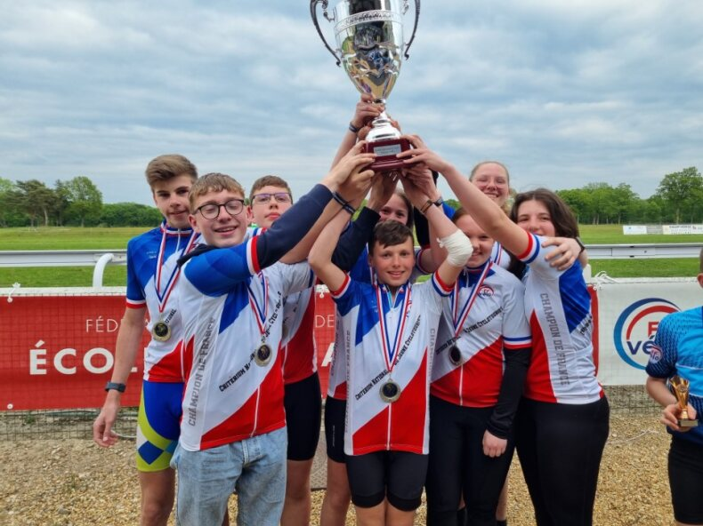
Nos épreuves nationales avec classement
Pour 2024 volonté de positionner
les évènements jeunes
avec des évènements fédéraux
Lot (46) : Prayssac + Puy-l’Evêque
9 - 10 mai Critérium CNER
8 au 12 mai Maxi-Verte
Améliorer la visibilité de nos épreuves jeunes auprès du grand public.
Faire connaitre la maxi verte à nos jeunes et leurs encadrants.

Slide 5
Nos fondamentaux : voyages et séjours
En juillet à Roanne
18 – 21 juillet Voyage - Bike aventure
21 – 28 juillet Séjour - Bike Camp
Semaine fédérale

Slide 6
MERCI DE VOTRE ATTENTION
Assemblée générale de Troyes
9 et 10 décembre 2023

